Slide 1



سيزدهمين کنفرانس دانشجويی مهندسی برق ايران
سیدمحسن موسوی و دانیال خشابی
دانشکده مهندسی برق، دانشگاه صنعتی امیرکبیر
{moosavi.sm,d.khashabi}@gmail.com

Slide 2

سيزدهمين کنفرانس دانشجويی مهندسی برق ايران
طراحی مدارات منطقی ترکیبی
  روش های تکاملی طراحی مدارات منطقی
بهینه سازی تکاملی
بحثی بر معیارهای طراحی
روش اول معرفی شده
روش دوم معرفی شده
نتایج
جمع بندي

Slide 3

سيزدهمين کنفرانس دانشجويی مهندسی برق ايران
طراحی از مدارات منطقی ترکیبی ◀با داشتن جدول درستی
روش های متداول(فقط دو طبقه):
  جدول کارنو
  الگوریتم Quine-McClusky
طراحی با استفاده از روش های تکاملی ◀سخت افزار تکاملی⁵(EHW)
تاریخچه:
  اولین سعی برای استفاده از الگوریتم­های تکاملی برای بهینه سازی مدارها◀ توسطFridman [1]
  اولین استفاده از الگوریتم ژنتیک برای طراحی مدارات منطقی ◀ توسط S. J. Louis [2]
  برنامه ریزی ژنتیک ◀ Koza ◀ با تاکید بر بدست آوردن جواب و طراحی [3]
  پیاده سازی بهینه سازی ژنتیک بصورت باینری(BGA) و اعداد صحیح(N-cardinal یا NGA) : Carlos Coello [4]
  پیاده سازی چند هدفه (MGA) توسط Carlos Coello [4]
  کار های دیگر برای بهینه سازی تکاملی روی مدارات منطقی
    GA+SA ، PSO ، ACO.
[1] Arturo Hernández Aguirreet al, “Using Genetic Programming and Multiplexers for the Synthesis of Logic Circuits”,Engineering Optimization, Vol. 36, No. 4, pp. 491--511, August 2004.
[2] Sushil J. Louis, Gregory J.E. Rawlins: “Designer Genetic Algorithms: Genetic algorithms in StructureDesign”, Procs of the Fourth InternationalConference on Genetic Algorithm, pages 53-60, 1991
[3] J. R. Koza, “Genetic Programming; On the Programming of Computers by Means of Natural Selection”, MIT Press, 1992.
[4] C.A.C. Coello et al, “Toward Automated Evolutionary Design of Combinational Circuits”, Department of Computer Science, Tulane University, New Orleans, USA, 1999.

Slide 4

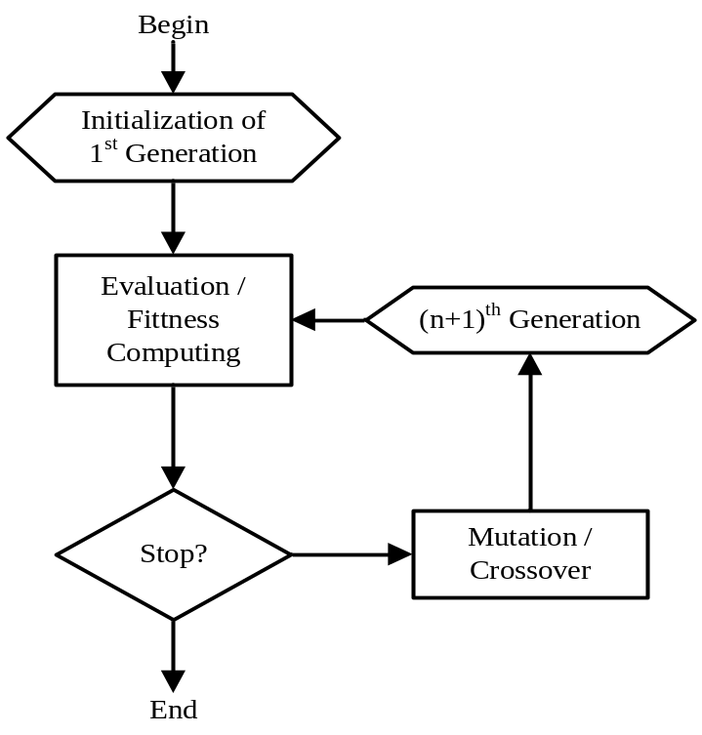
سيزدهمين کنفرانس دانشجويی مهندسی برق ايران
الگوریتم­های ژنتیک ◀ الگوریتم تکاملی ◀ با الهام از الگوی طبیعی گذار نسل ها و نظریه­ی انتخاب طبیعی داروین
جمعیتی از جواب ها ◀ بهبود در هر نسل
تابع برازندگی⁷، میزان انطباق کروموزم (میزان مناسب بودن جواب متناطر) را در مقایسه با مقادیر خواسته شده نمایش می دهد.

Slide 5

سيزدهمين کنفرانس دانشجويی مهندسی برق ايران
معیار ها:
  تعداد گیت های بکاررفته ◀ گیت کمتر، زندگی بهتر!
  نوع ترانزیستورهای بکار رفته ◀ ساختار برخی گیت ها ساده تر است!
  تعداد سطوح طراحی مدار ◀ سطوح بیشتر موجب تاخیر است!
  پیچیدگی الگوریتم ◀ الگوریتم با پیچیدگی کمتر مطلوب است.
اجزای متغیر در افراد ◀ گیت ها، ورودی گیت ها
باید مطمئن بود ساختار مورد نظر می تواند تمامی حالات را شامل شود ◀ کامل بودن
    1- {AND,OR,NOT}
    2- {AND,NOT}
    3- {OR,NOT}
    4-{NAND}
    5-{NOR}
افزایش مجموعه گیت ها :
  موجب افزایش فضای جستجو
  امکان کوچک تر شدن مدارات

Slide 6

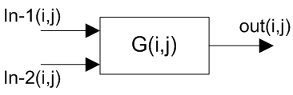
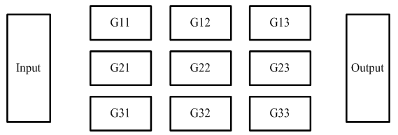
سيزدهمين کنفرانس دانشجويی مهندسی برق ايران
هدف: طراحی مدار با گیت های دو ورودی
مبدا ورودی ها : تمامی طبقات قبلی از جمله ورودی
مجموعه گیت ها: NULL، AND، OR، NAND، NOR و XOR

Slide 7

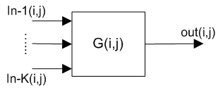
سيزدهمين کنفرانس دانشجويی مهندسی برق ايران
هدف: طراحی مدار منطقی با گیت های چندین ورودی
ورودی گیت ها: تمامی طبقات قبل از جمله ورودی
مجموعه گیت ها: NULL، AND، OR، NAND، NOR و XOR

Slide 8



سيزدهمين کنفرانس دانشجويی مهندسی برق ايران
تابع برازندگی:
  N-Null: تعداد گیت های Null
  N-Match: تعداد خروجی های منطبق بر خروجی مطلوب
  نتایج مناسب به ازای
جمعیت اولیه: تصادفی: افزایش پراکندگی جواب ها
عملگر ژنتیکی ترکیب: روش یک نقطه ای : با انتخاب اندیس تصادفی j به عنوان سطح، مدارات دو سمت اندیس را دو به دو به هم متصل کرده و مدار جدیدی را بدست می دهد.
عملگر ژنتیکی جهش: خانه ای به طور تصادفی انتخاب کرده و مقادیر آن را به طور تصادفی عوض می کند.
تضمین همگرایی برای هر تابعی: با استفاده از شکستن به دو قسمت
روش انتخاب : چرخ رولت : موجب پراکندگی اعضای نسل بعدی

Slide 9


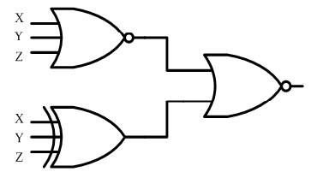
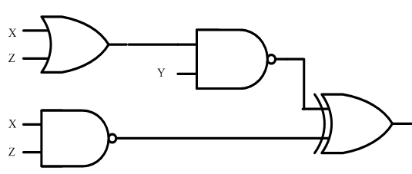
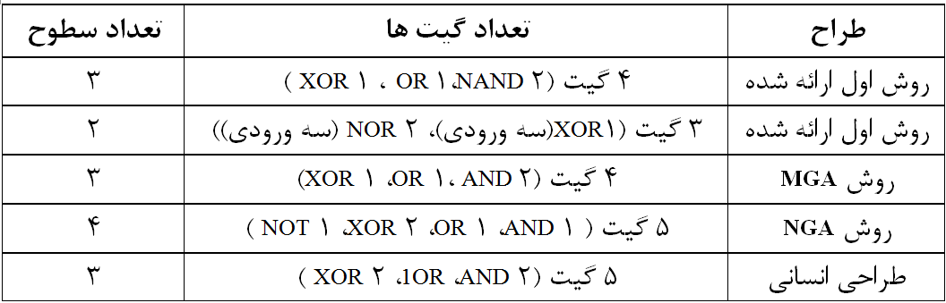
سيزدهمين کنفرانس دانشجويی مهندسی برق ايران
مثال 1:

Slide 10

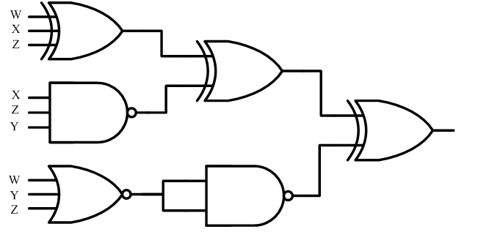
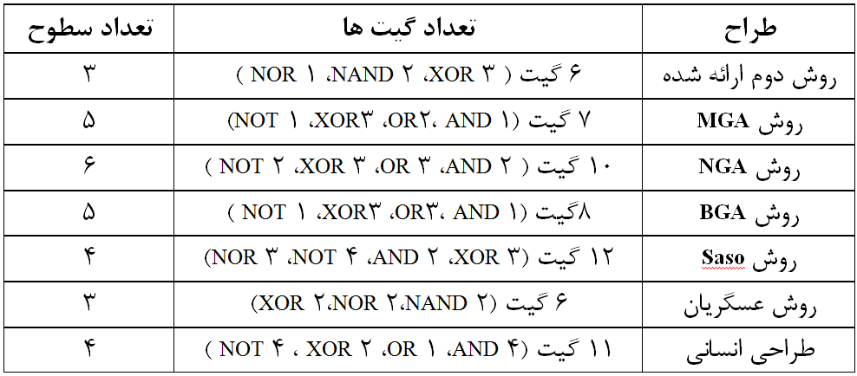
سيزدهمين کنفرانس دانشجويی مهندسی برق ايران
مثال2:

Slide 11

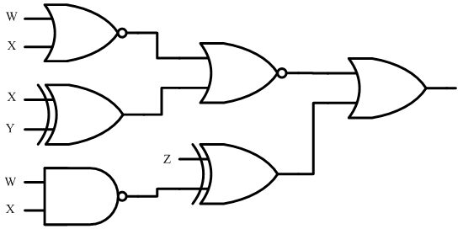
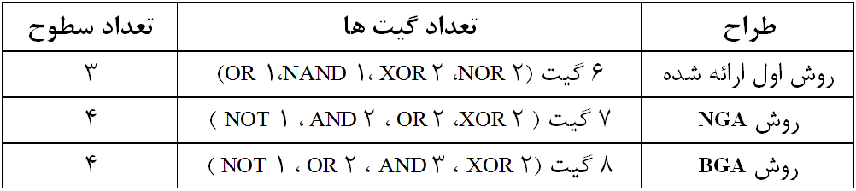
سيزدهمين کنفرانس دانشجويی مهندسی برق ايران
مثال3:

Slide 12

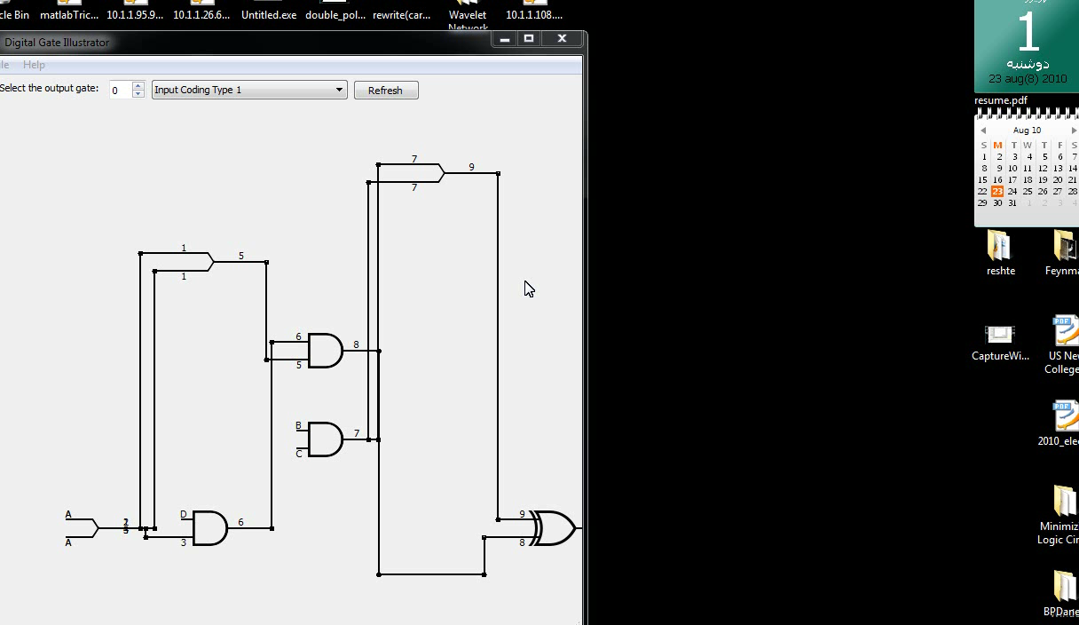
سيزدهمين کنفرانس دانشجويی مهندسی برق ايران
بهینه سازی تحت MATLAB انجام می گیرند.
نمایش دهنده ای با استفاده از کتابخانه ی Qt 4.6 طراحی شده است!
کدهای بهینه سازی در این آدرس قابل دسترسی است: http://ele.aut.ac.ir/~khashabi/wp/?p=82

Slide 13

سيزدهمين کنفرانس دانشجويی مهندسی برق ايران
پیچیدگی طراحی مدارات منطقی چند سطحی◀ استفاده از روش های بهینه سازی تکاملی
دو روش ◀ طراحی مدارت منطقی ◀ با استفاده از الگوریتم ژنتیک.
با توجه به مقایسه ی نتایج ◀ نتایج بهتری ارائه شد.
مزیت:
  طراحی مدارات با سطوح بیشتر
  بهینه­سازی چندین تابع بطور همزمان
عیب:
  عدم کارامدی عملی برای تعداد متغیر های زیاد
کار های پیشنهادی برای آینده:
  تمرکز روی بهینه سازی چند منظوره
  ترکیب بهینه سازی تکاملی با روش های ابتکاری(Heuristic) :
    نیاز به بدست آوردن جواب های با خروجی دقیق و شبه بهینه روی اندازه ی گیت
    افزایش سرعت و توانایی برای بهینه سازی با تعداد متغیر های بالا (مثلا 50 متغیر)

Slide 14



